Slide 1

天天反省
第三章
样式初始化+外边距合并
TANZHOUEDU

Slide 2


样式初始化
*{margin:0;padding:0;}
body,dl,dd,p,h1,h2,h3,h4,h5,h6{margin:0;}
ol,ul{margin:0;padding:0;list-style:none;}
a{text-decoration:none;}
img{border:none;}

Slide 3
元素类型的转换
元素的类型通常分为：
块级元素 内联元素 内联块元素

Slide 4
元素类型的转换
块级元素：
块级元素会占据一行的位置,它后面的元素内容会换行显示
块级元素里面可以放任何内容,主要用来布局。
常见的块级元素：div h1-h6 ulli olli p table form

Slide 5
元素类型的转换
行内元素：
内联元素也叫行级元素它只占据他内容所占的位置,其它的
内容在他后面显示，但是 行级元素里面不能放块级元素
常见的行内元素：a b span I del

Slide 6
元素类型的转换
通过样式转换行块级元素：
display:none; 隐藏对象
display:block; 变为块级元素/也有显示的意思
display:inline; 变为行内元素
display:inline-block; 以行内元素形式排列以块级元素样式显示

Slide 7
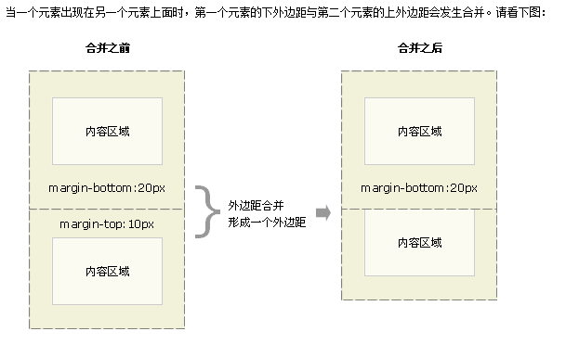
外边距合并
垂直方向的合并：
当两个垂直外边距相遇时，它们将形成一个外边距。
合并后的外边距的高度等于两个发生合并的外边距的高度中的较大

Slide 8
外边距合并
嵌套盒子的合并：
当两个盒子之间没有内边距或边框分开始，
给里面的盒子加上外边距，会自动把外边距合并到外面的盒子上

Slide 9
总结
样式初始化
解决兼容性问题
元素类型的转换
三种元素类型
通过样式转换元素类型
外边距合并
1.垂直相遇的盒子外边距合并
2.嵌套的盒子外边距合并
解决办法：加边框或者是内边距

Slide 10

记得认真完成作业喔！
潭州全球教学
服务中心热线
400-1567-315
投诉建议 问题反馈 课程咨询

